Slide 1
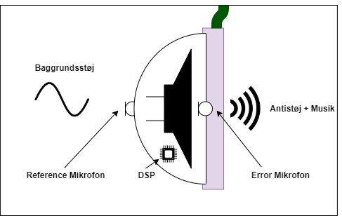
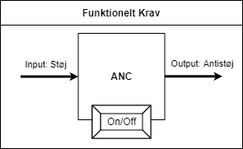
Aktiv Støj Udligning m. Høretelefoner
Niels, Jakob og Mathias

Slide 2
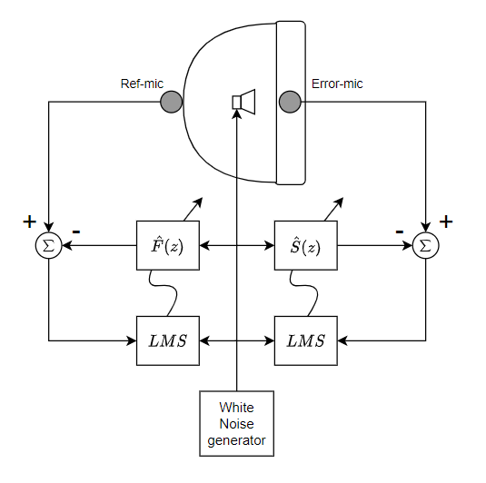
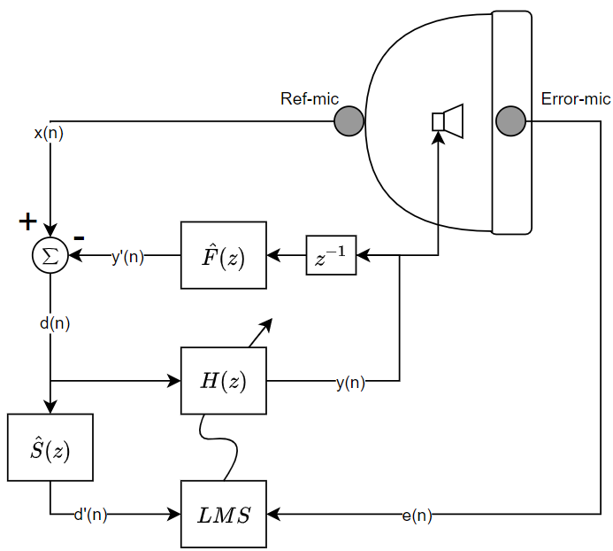
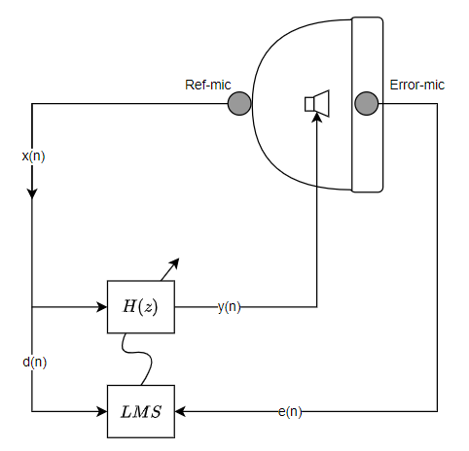

Teori – LMS, FxLMS mm.
$$y\left(n\right)=\sum_{m=0}^{M}{w_{m}\left(n\right)x\left(n−m\right)}$$
$$e\left(n\right)=d\left(n\right)−y\left(n\right)$$
$$w_{m}\left(n+1\right)=w_{m}\left(n\right)+2μe\left(n\right)x\left(n\right)$$
Notes:
Niels

Slide 3
Krav
Performance
R1: Systemet skal sikre minimum 20 dB dæmpning af baggrundsstøj målt fra brugerens øre.
R2: Systemet skal kunne dæmpe baggrundsstøj i frekvensområdet 100 Hz - 2000 Hz.
R3: Systemet skal have en latenstid fra input til output på maksimalt 0.146 ms pr. sample.
R4: Systemet skal have et dynamikområde på 96 dB (16-bit opløsning).
R5: Systemet må maksimalt bruge 90% af BF533’s ydeevne
Effektivitet
R6: Systemet skal kunne adapteres til batteridrevne applikationer og må maksimalt trække 70 mW (20mA, 3.3V) i filtermode.
R7: Systemets softwareapplikation skal maksimalt fylde 80% instruktionshukommelse.
R8: Systemets filtrer må maksimalt anvende 80% af ram-hukommelsen.
R9: Systemets algoritme skal realiseres med fixed point aritmetik.
Notes:
Lange

Slide 4
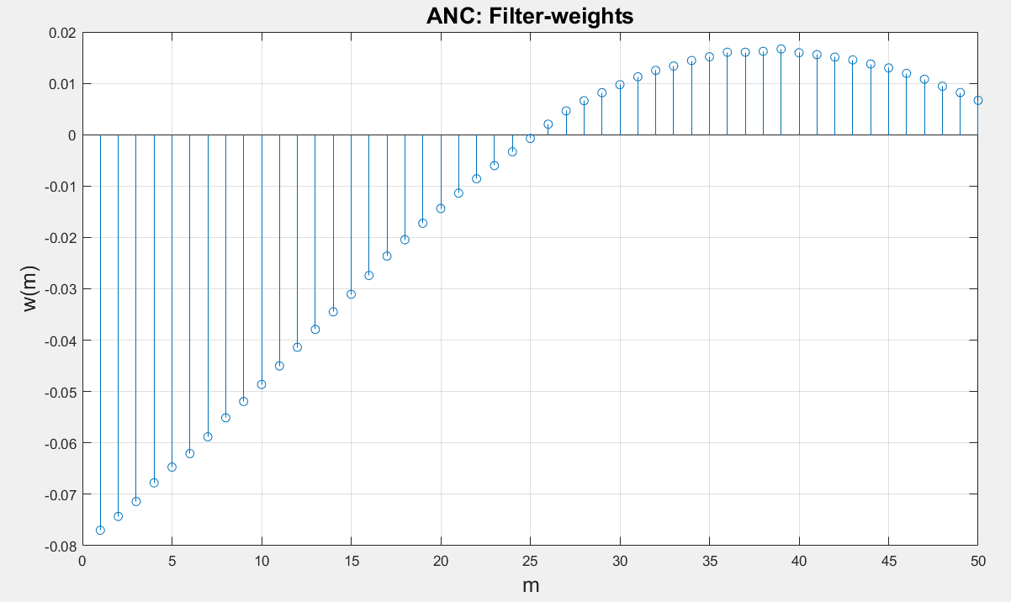
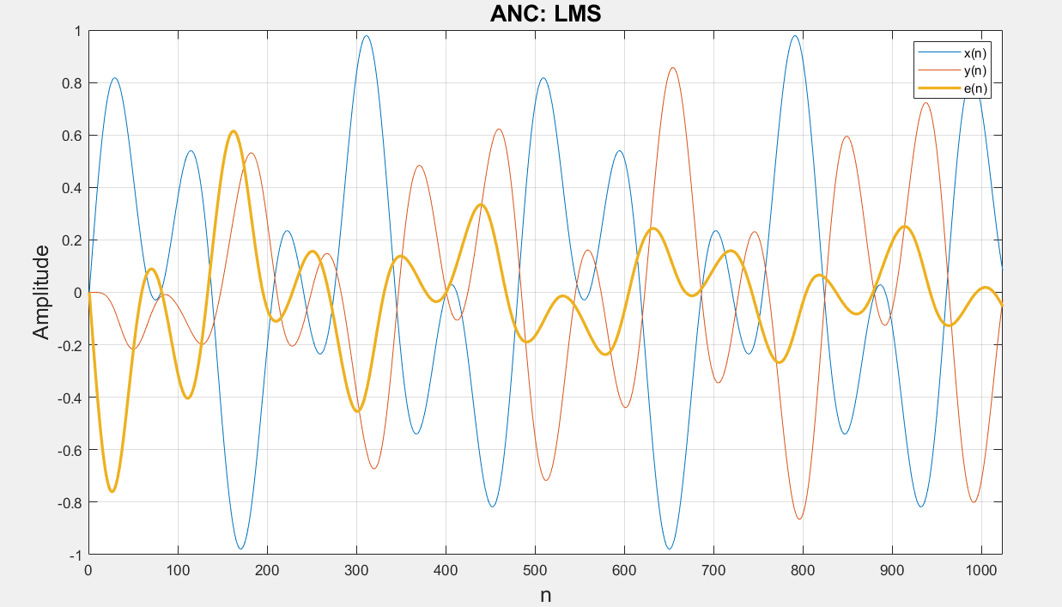
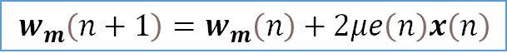
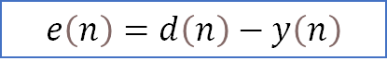
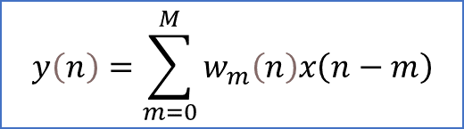
MATLAB Implementering
function [y, e, w] = LMS(x , d , N, M, mu) w = zeros(1,M); % Weights y = zeros(1,N); % Filtreret signal e = zeros(1,N); % error-signal for n=1:N % Filtering for m=1:M if (n > m) y(n) = y(n) + quantize(w(m)*x(n-m+1),32); end y(n) = quantize(y(n),32); end % Error calculation e(n) = quantize(d(n) - y(n),16); % Weight adaption for m=1:M if (n > m) w(m) = w(m) + quantize(mu*e(n)*x(n-m),32); end w(m) = quantize(w(m),32); end end end
$$y\left(n\right)=\sum_{m=0}^{M}{w_{m}\left(n\right)x\left(n−m\right)}$$
$$e\left(n\right)=d\left(n\right)−y\left(n\right)$$
$$w_{m}\left(n+1\right)=w_{m}\left(n\right)+2μe\left(n\right)x\left(n\right)$$
Notes:
Mathias
Produktkvantisering
Koefficientkvantisering

Slide 5
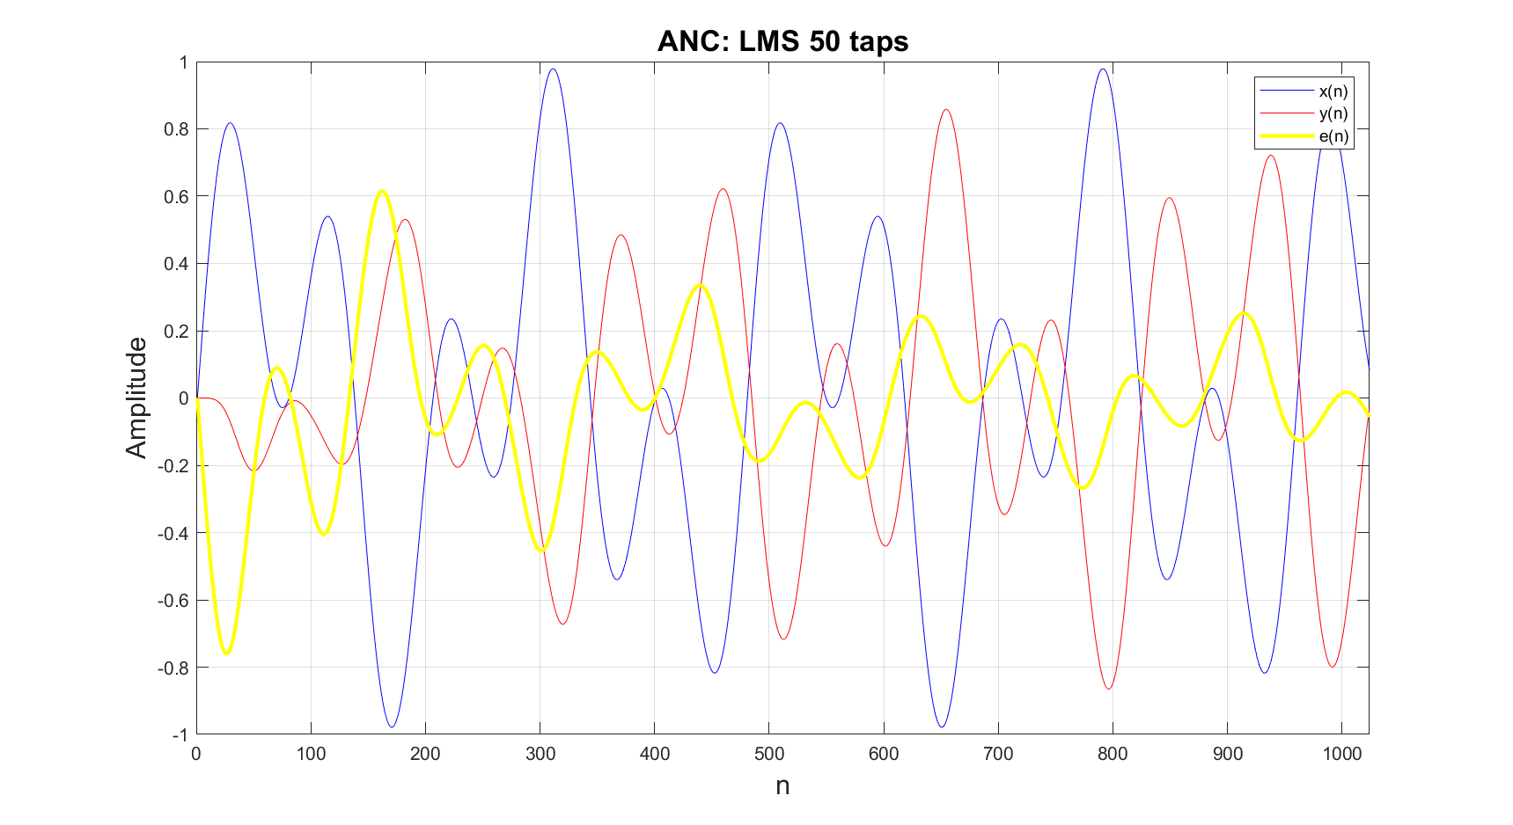
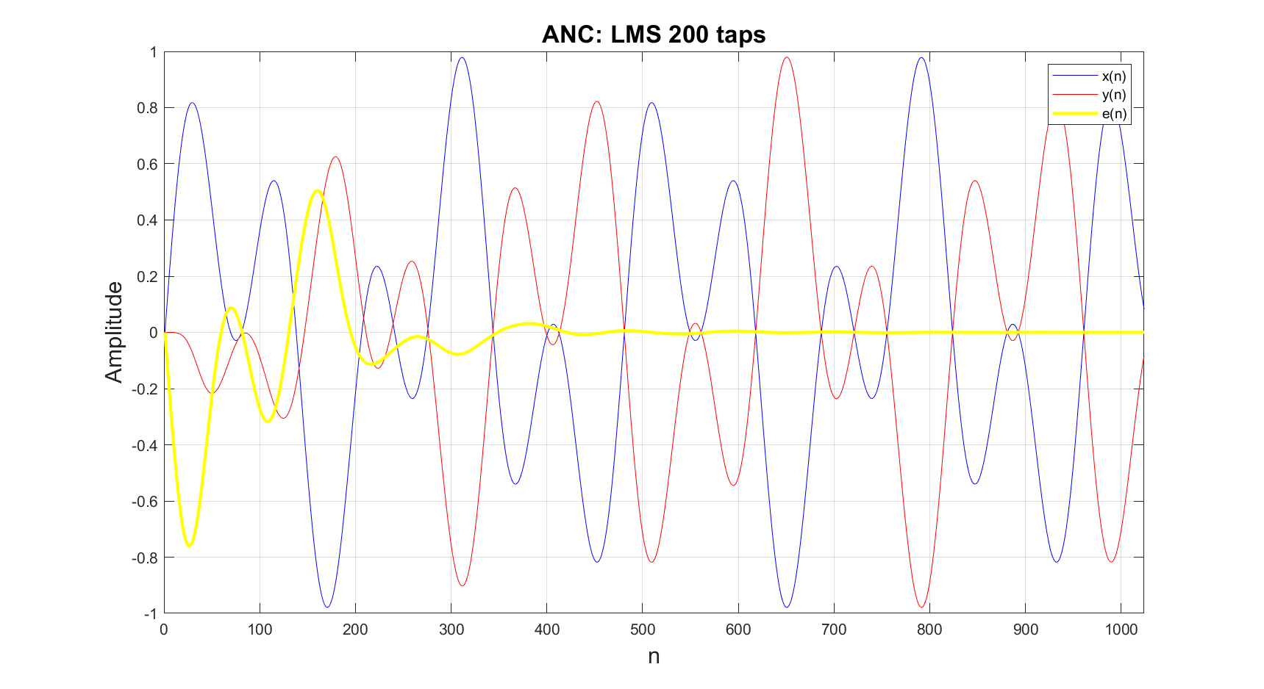
MATLAB – Antal LMS filter-taps
Notes:
Niels

Slide 6
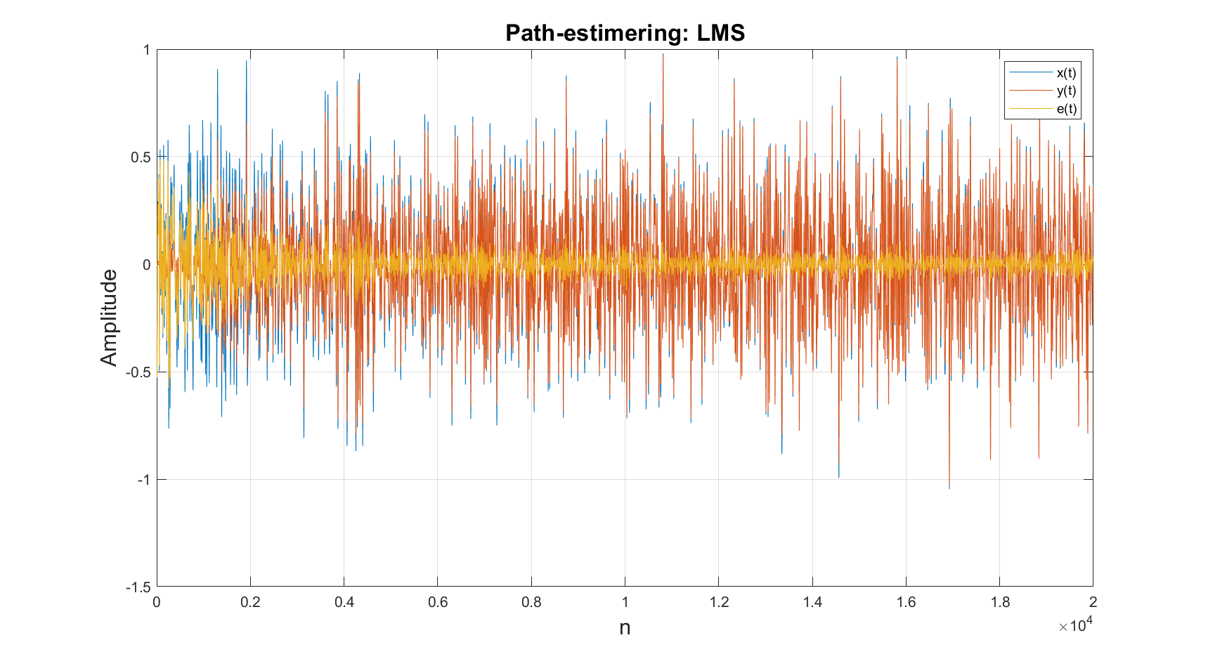
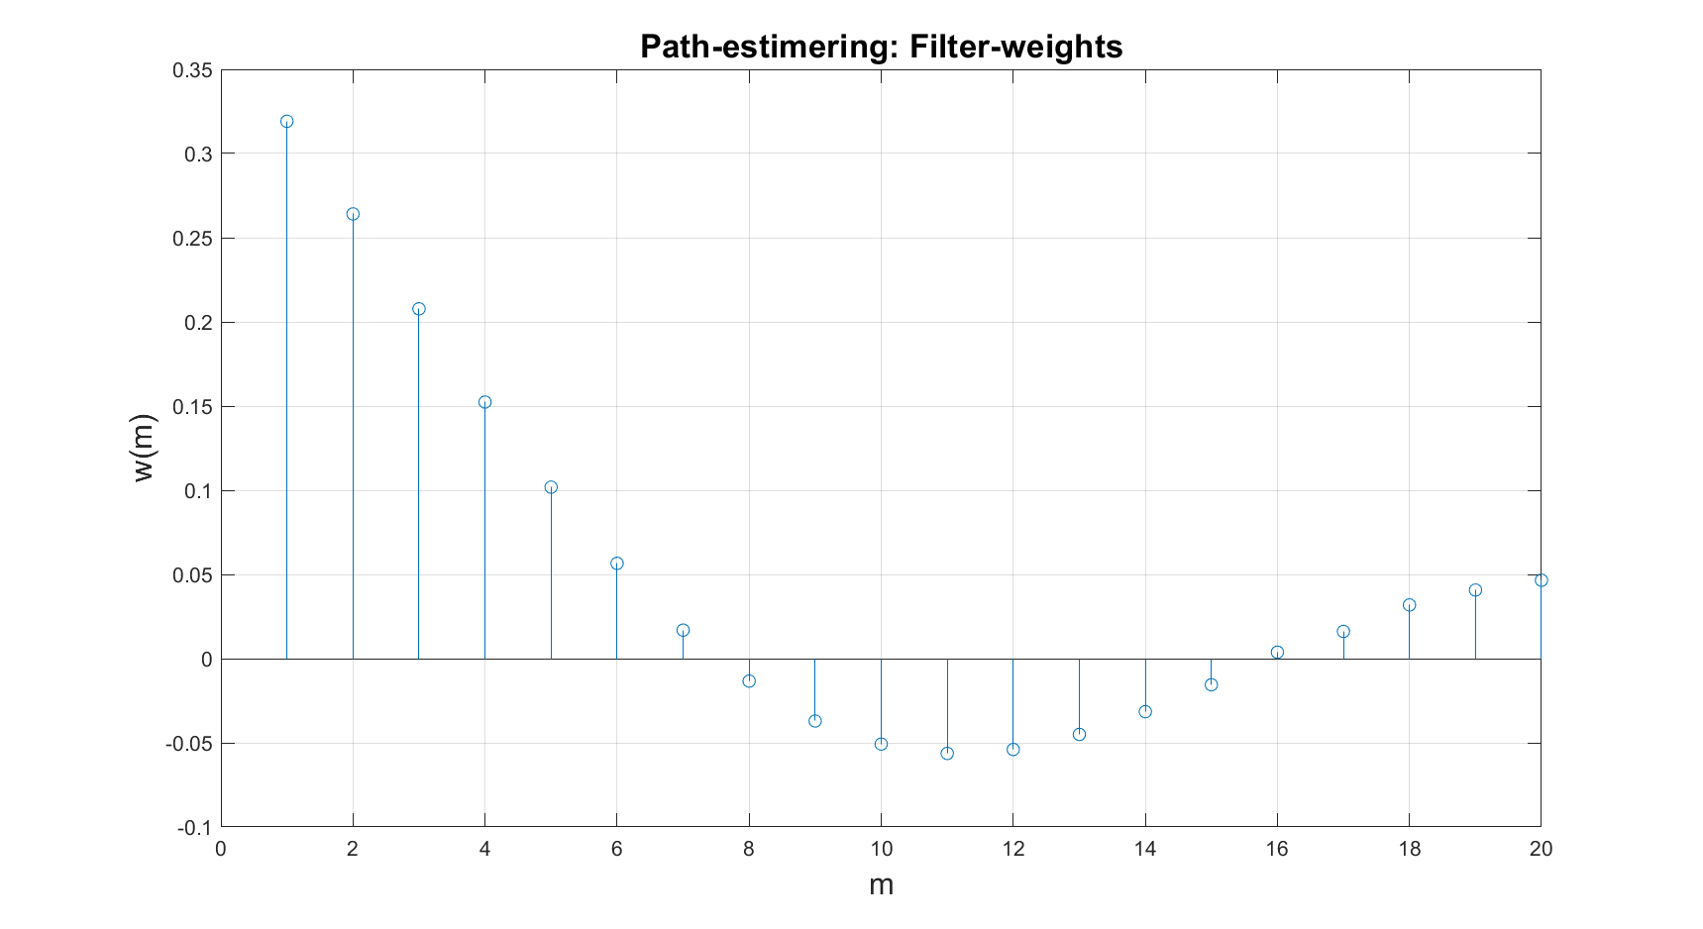
MATLAB Implementering
Notes:
Niels

Slide 7
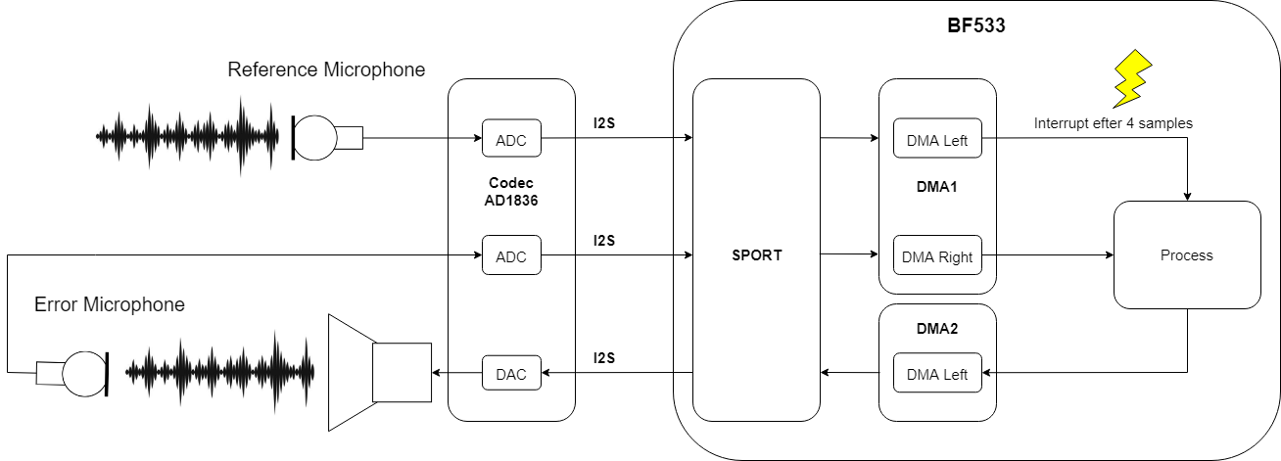
Blackfin Implementering
Notes:
Lange

Slide 8
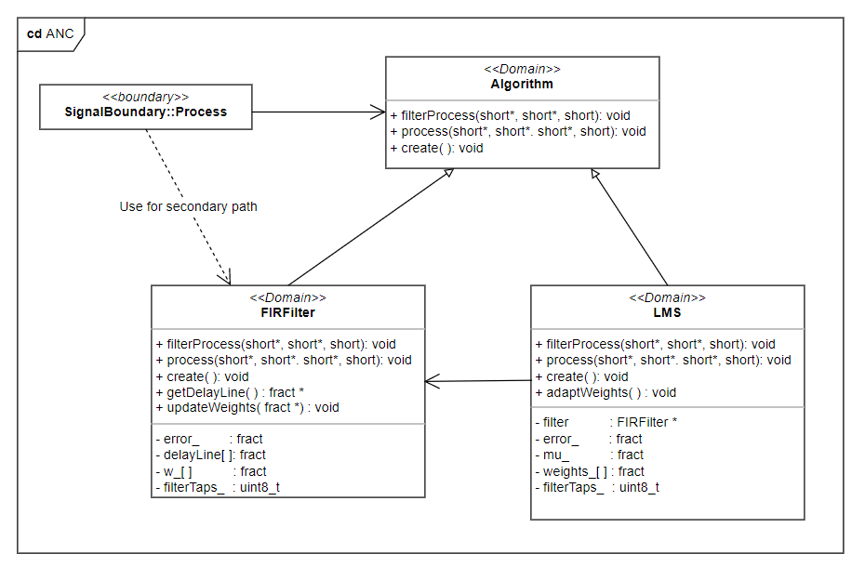
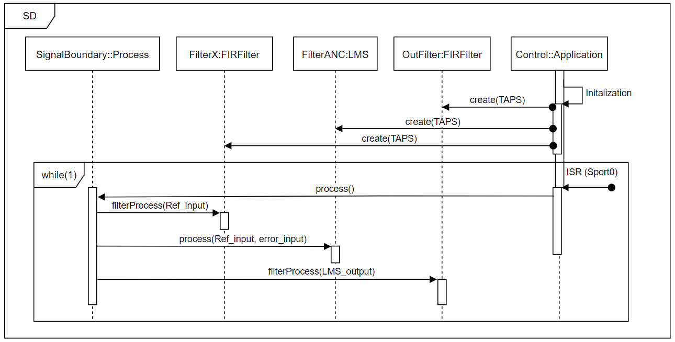
Blackfin Implementering
Notes:
Mathias

Slide 9
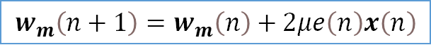
Blackfin Implementering
if (pAlgoSecondary) pAlgoSecondary->filterProcess(sCh0LeftIn, buffer, INPUT_SIZE); if (pAlgoLMS) pAlgoLMS->process(buffer, sCh0RightIn, sCh0LeftOut, INPUT_SIZE);
void LMS::process(short* refInput, short * errorInput, short* output, short len) { fract *errorPointer = (fract *)errorInput; for(int i = 0; i < len; i++) { m_FIRFilter.filterProcess(&refInput[i], &output[i], 1); error_ = errorPointer[i]; adaptWeights(); m_FIRFilter.updateWeights(weights_); } }
void LMS::adaptWeights() { long fract * delayLine = m_FIRFilter.getDelayLine(); for(uint8_t i = 0; i < filterTaps_; i++) { weights_[i] = weights_[i] + (mu_ * error_ * delayLine[i]); } }
$$w_{m}\left(n+1\right)=w_{m}\left(n\right)+2μe\left(n\right)x\left(n\right)$$
Notes:
Niels

Slide 10
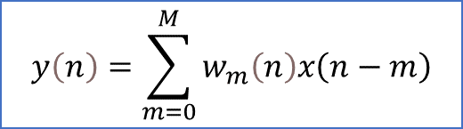
Blackfin Implementering
$$y\left(n\right)=\sum_{m=0}^{M}{w_{m}\left(n\right)x\left(n−m\right)}$$
Notes:
Lange

Slide 11
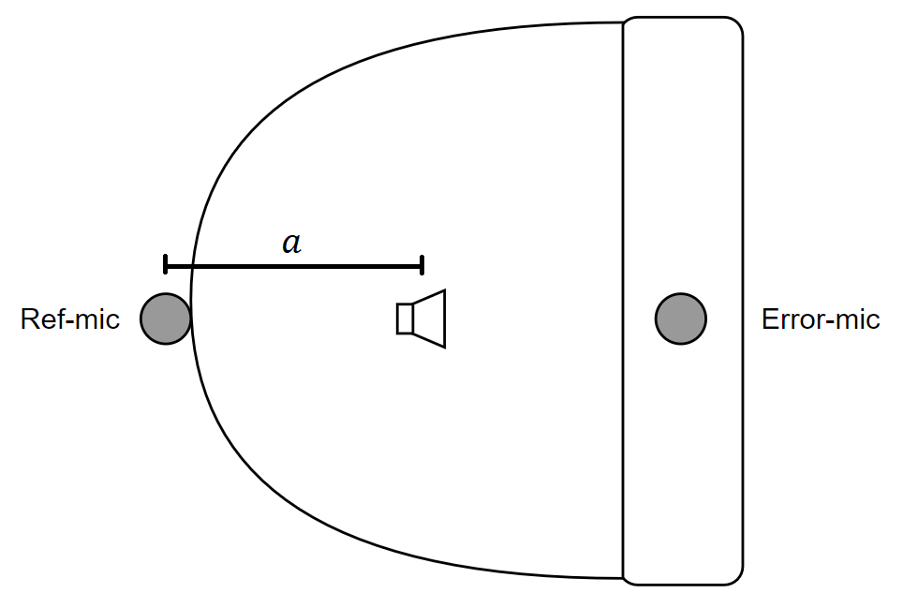




Cycleforbrug
$$v_{lyd}=343 \frac{m}{s}$$
$$a=5 cm$$
$$f_{s}=48 kHz$$
$$f_{BF}=600 MHz⋅0.9=540 MHz$$
$$t_{lyd}=\frac{a}{v_{lyd}}=0.146 ms$$
$$T_{BF}=\frac{1}{f_{BF}}=1.852 ns$$
$$Clock_{lyd−max}=\frac{t_{lyd}}{T_{BF}}=78717 cycles$$
$$Clock_{s−max}=\frac{f_{BF}}{f_{s}}=11250 cycles$$
$$Clock_{4−max}=Clock_{s−max}⋅N=45000 cycles$$
Notes:
Jakob

Slide 12


Cycleforbrug
 | Buffer | Fastest | None
LMS 200 tap FilterX 20 tap Outfilter 53 tap | Normal Buffer | 32985 | 130668
 | Circular Buffer | 36632 | 124632
LMS 50 tap FilterX 20 tap Outfilter 53 tap | Normal Buffer | 11973 | 48274
 | Circular Buffer | 13533 | 45826
$$CPU_{LOAD}\%=\frac{11973}{Clock_{4−max}}·100\%=26.6\%$$
$$CPU_{LOAD}\%=\frac{32985}{Clock_{4−max}}·100\%=73.3\%$$
Notes:
Mathias

Slide 13
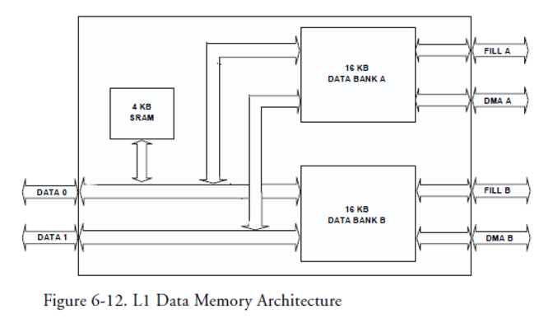
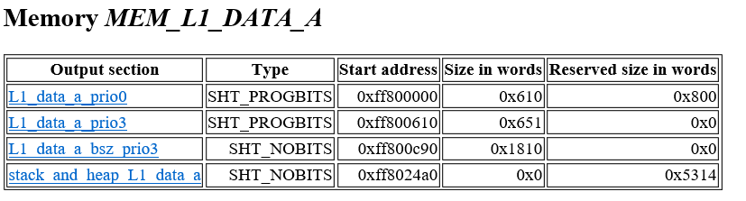
Memoryforbrug
DATAMEMORY | L1 DATA A | L1 DATA B
[Bytes] | 18752 bytes | 216 bytes
[Procent] | 58.6 % | 0.68 %
$$DATA_{A}=0x24A0=9376 words=18752 bytes→\frac{DATA_{A}}{32000 bytes}=58.6\%$$
CODEMEMORY | Smallest | Fastest
[Bytes] | 42136 bytes | 43260 bytes
[Procent] | 52 % | 54 %
$$CODESIZE_{fastest}=0x547E=21630 words=43260 bytes→\frac{43kB}{80kB}=54\%$$
Notes:
Mathias

Slide 14
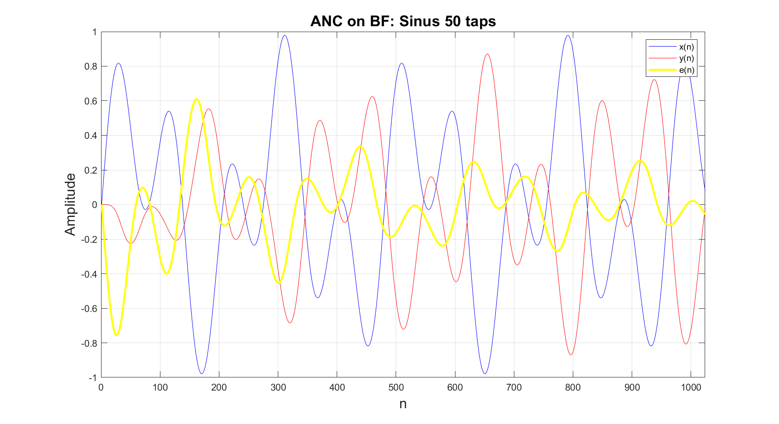
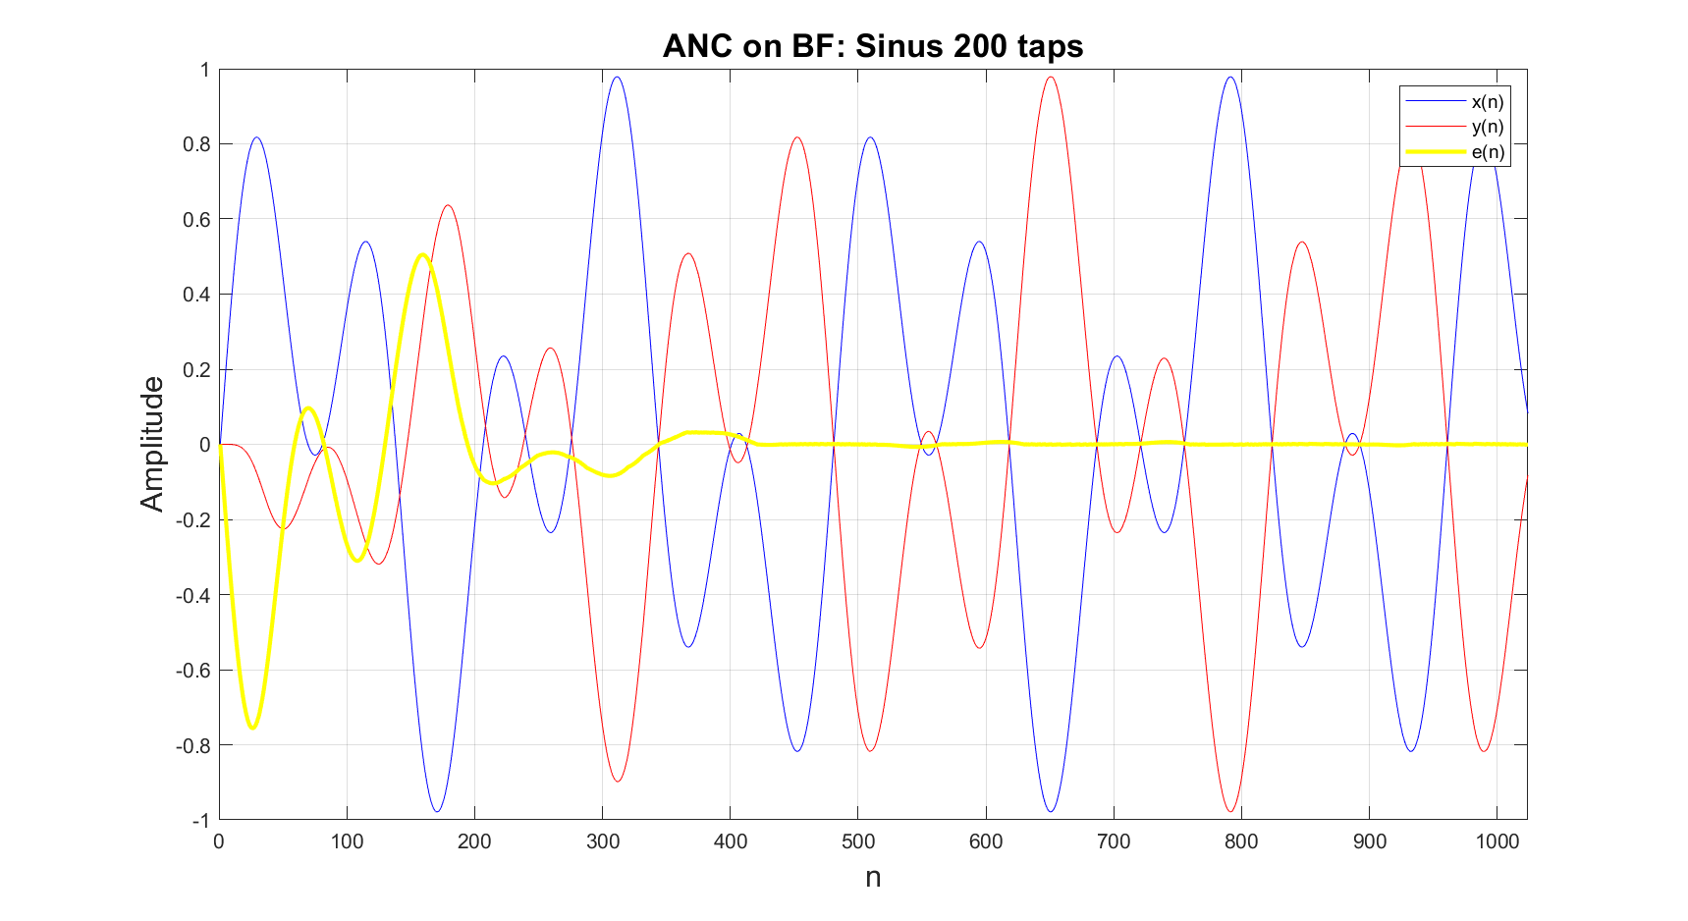
Resultater - Blackfin versus Matlab
Notes:
Niels

Slide 15
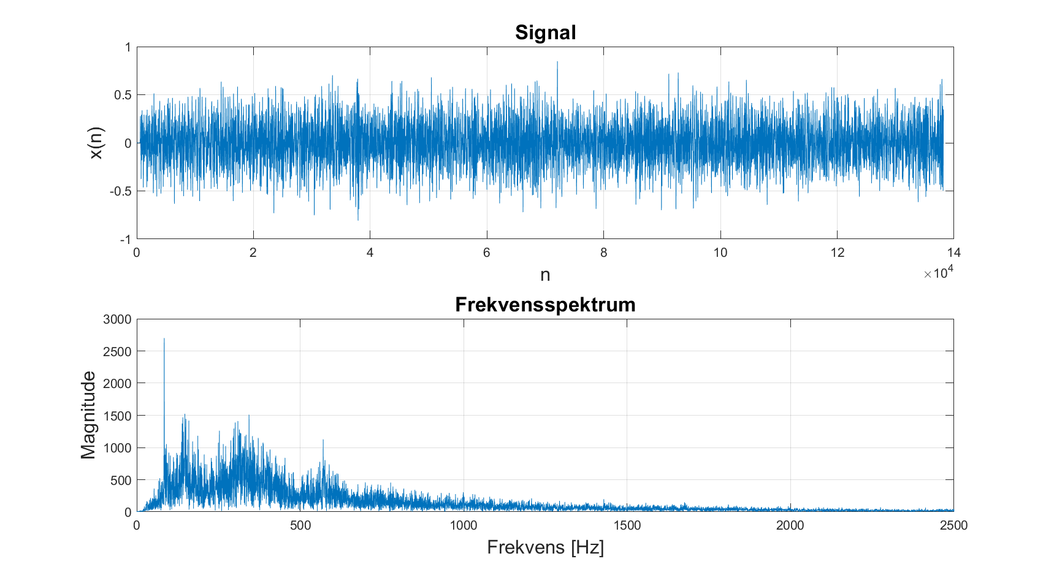
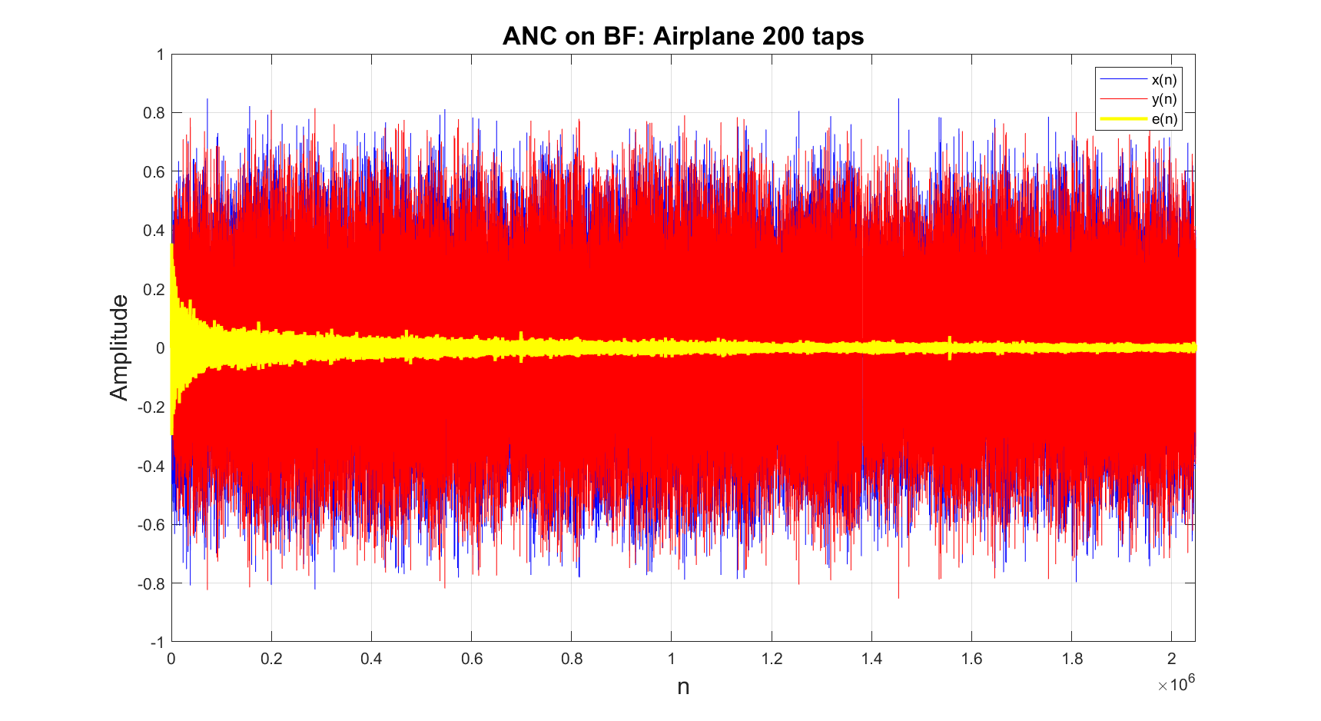

Resultater - Airplane noise-signal
Notes:
Niels

Slide 16
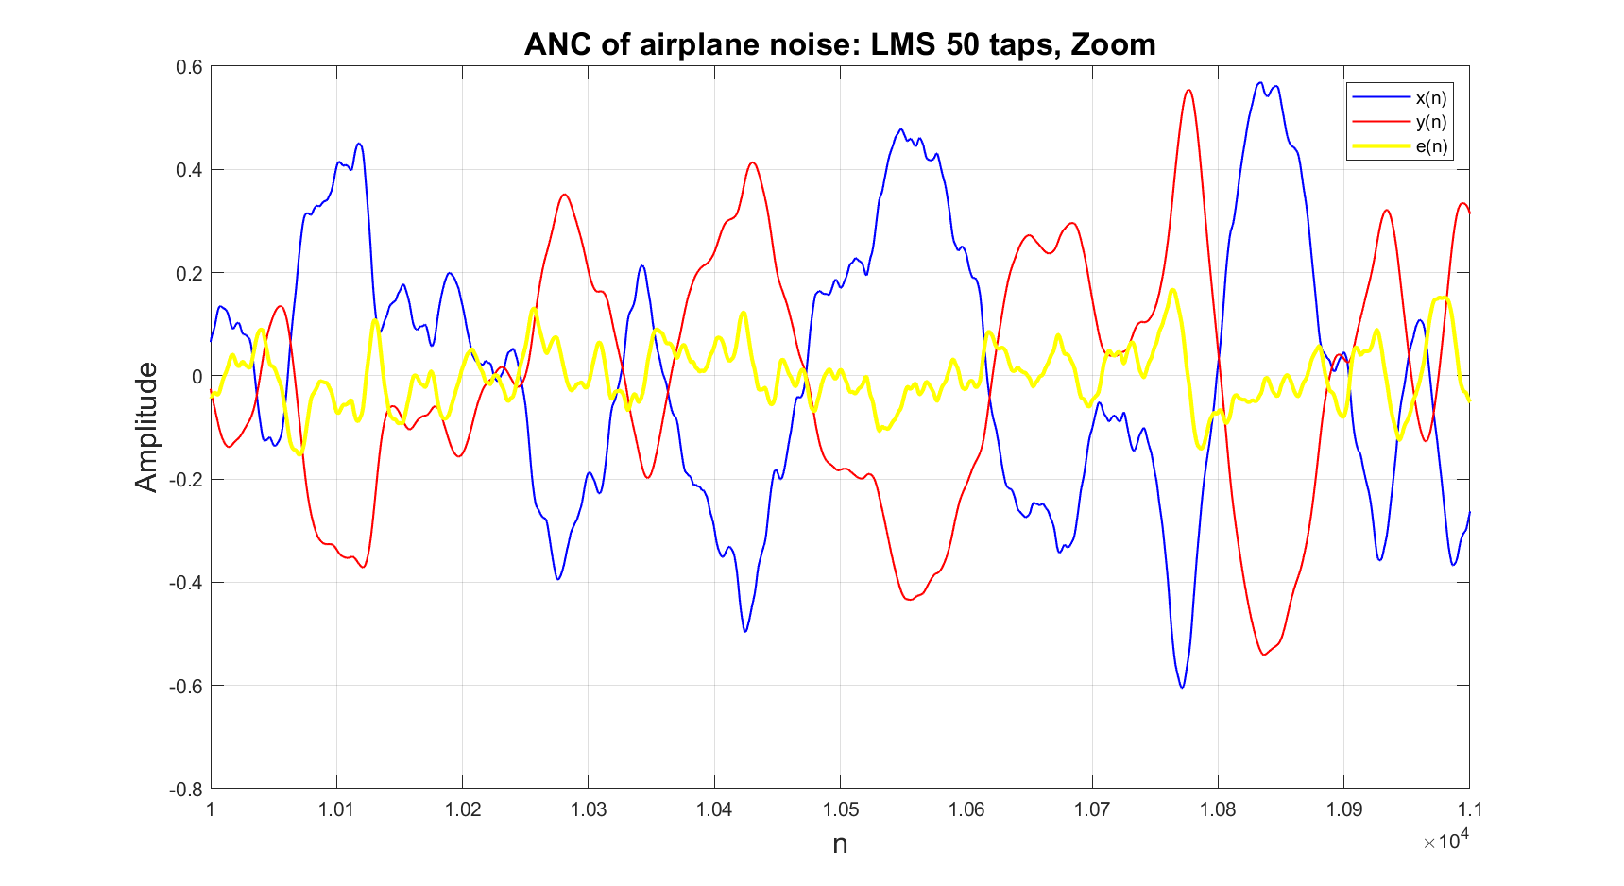

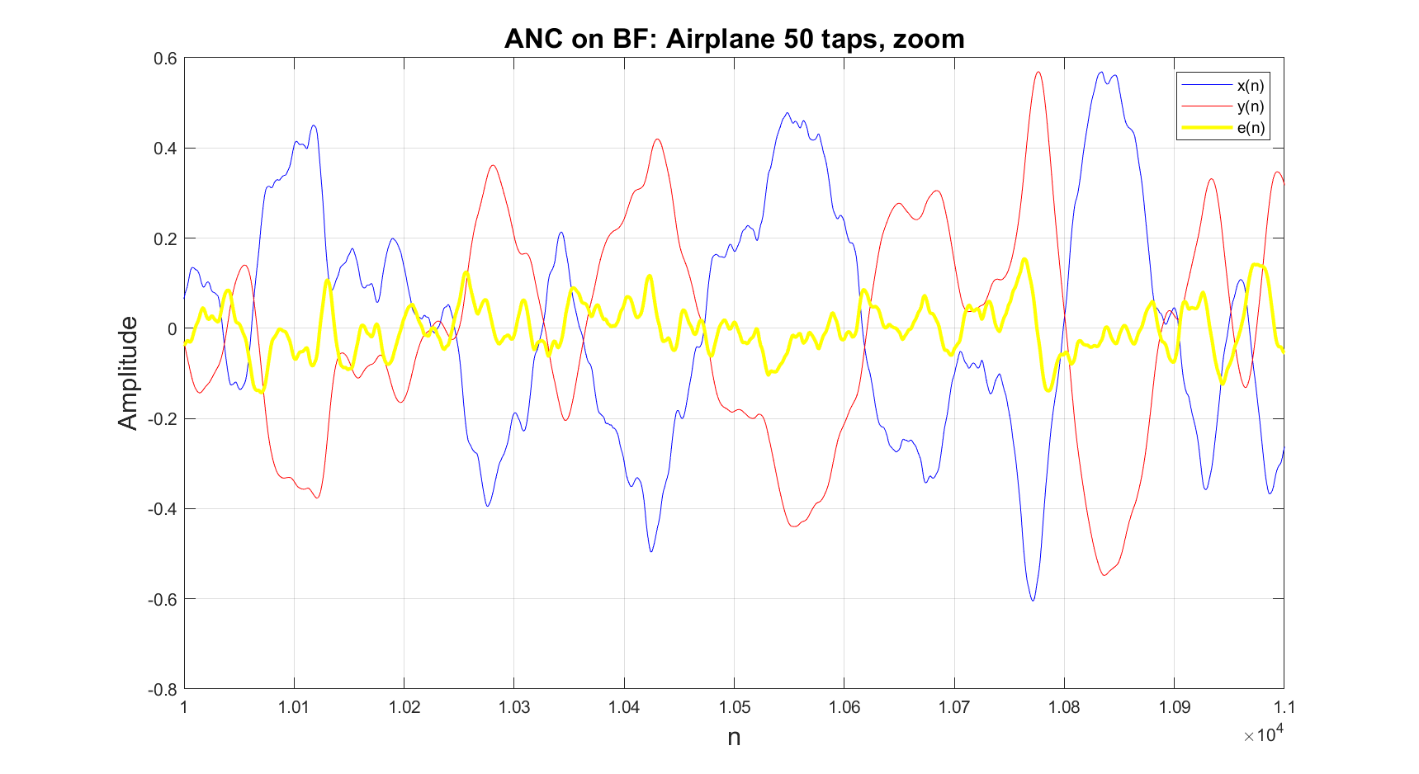
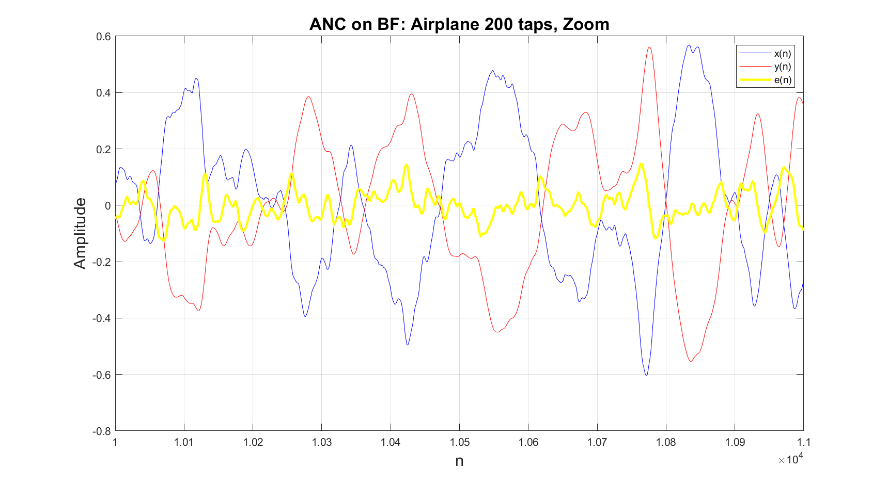
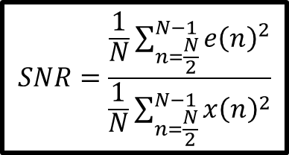
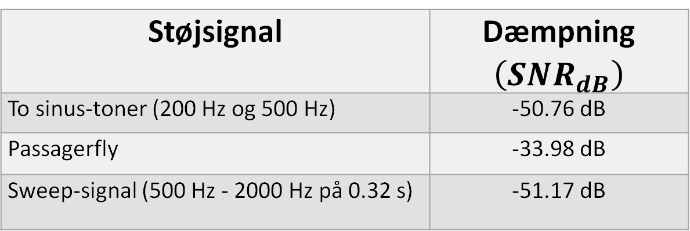
Resultater - Blackfin versus Matlab
Støjsignal | Dæmpning $\left(SNR_{dB}\right)$
To sinus-toner (200 Hz og 500 Hz) | -50.76 dB
Passagerfly | -33.98 dB
Sweep-signal (500 Hz - 2000 Hz på 0.32 s) | -51.17 dB
$$SNR=\frac{\frac{1}{N}\sum_{n=\frac{N}{2}}^{N−1}{e{\left(n\right)}^{2}}}{\frac{1}{N}\sum_{n=\frac{N}{2}}^{N−1}{x{\left(n\right)}^{2}}}$$
Notes:
Niels

Slide 17
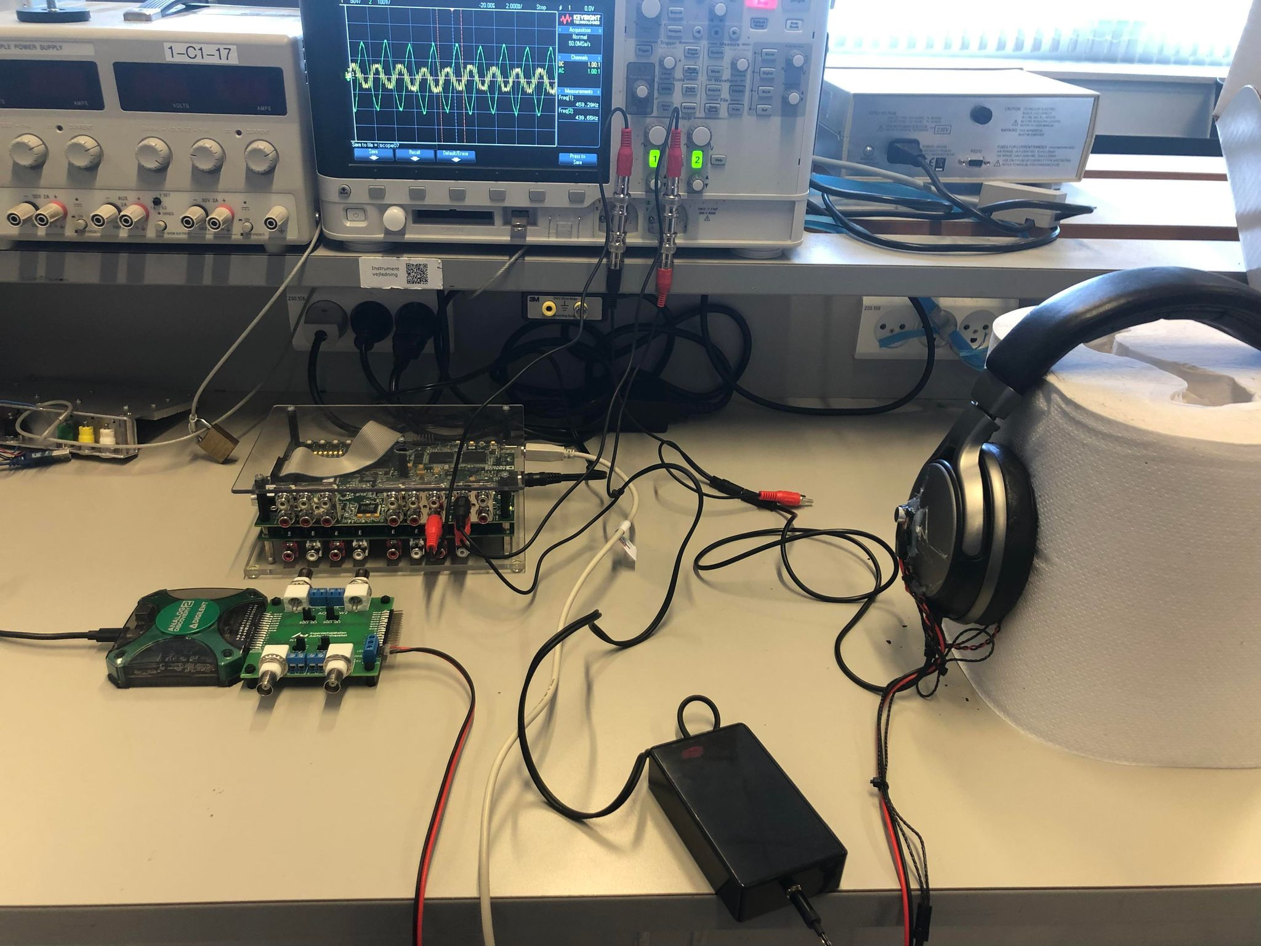
Resultater – Real life tests
Notes:
Lange

Slide 18
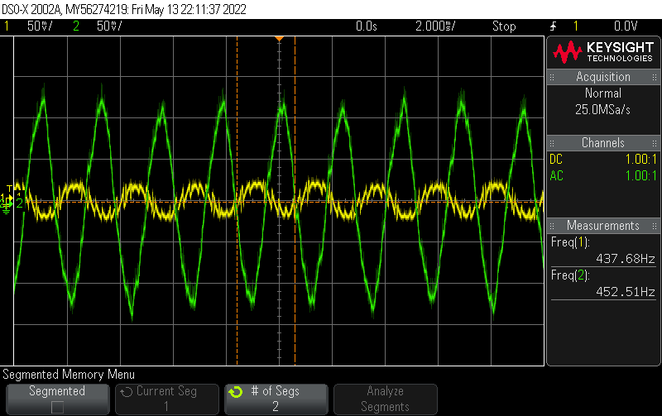
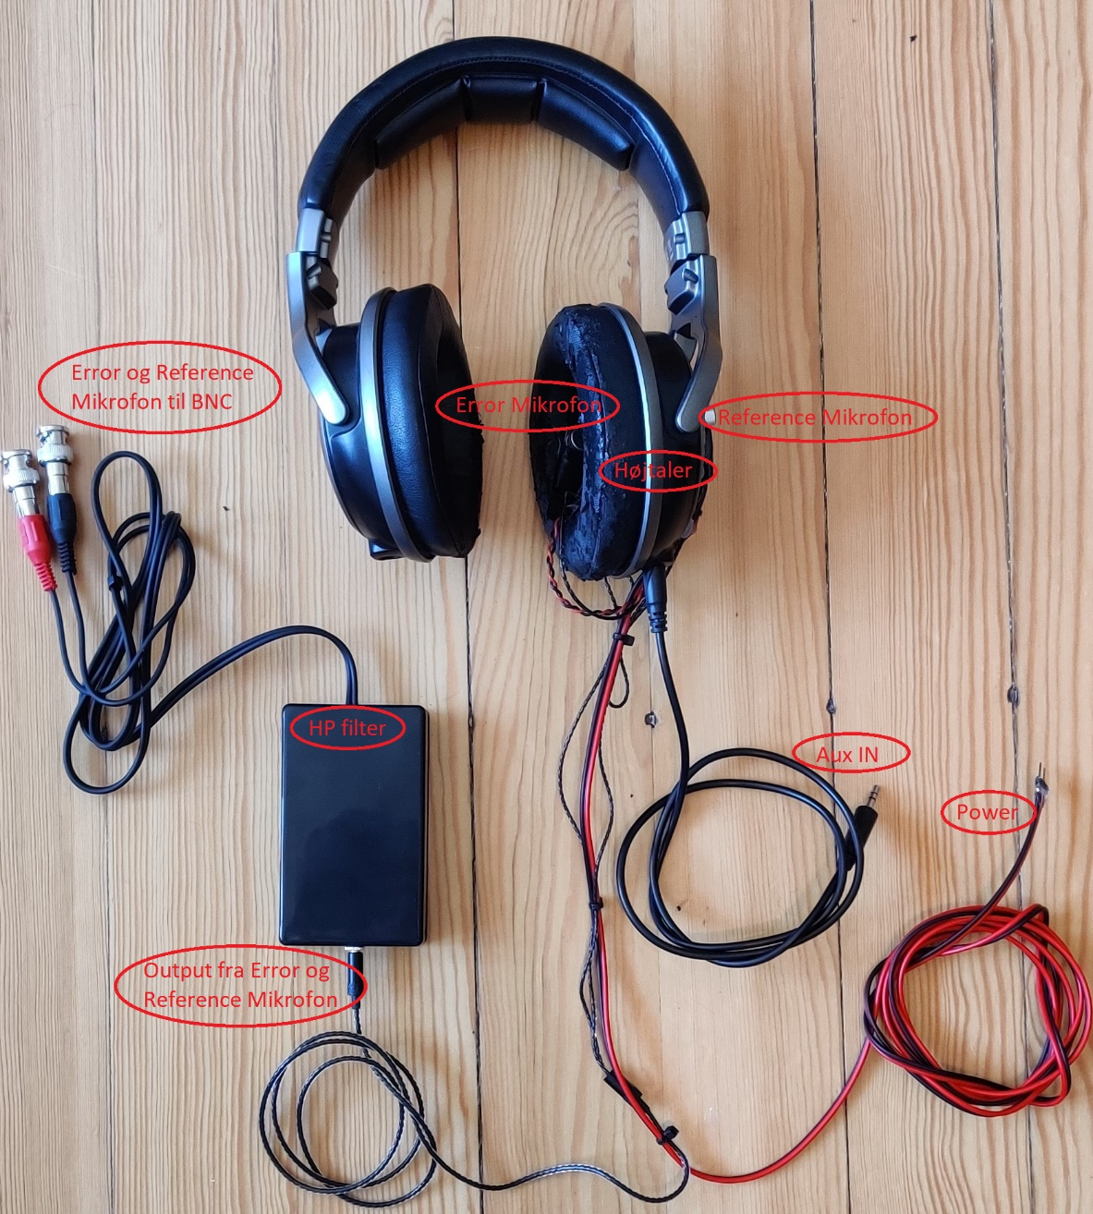
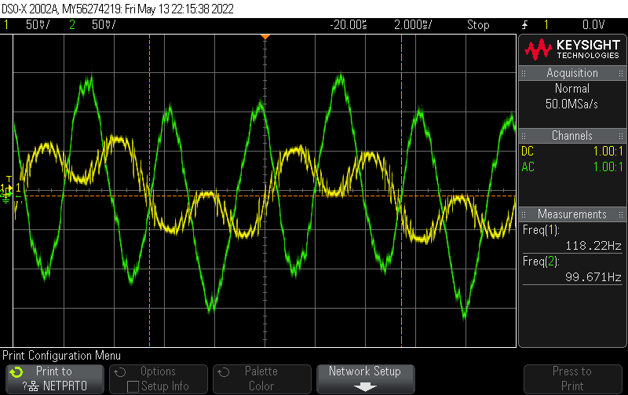
Resultater – Real life tests
Notes:
Lange

Slide 19
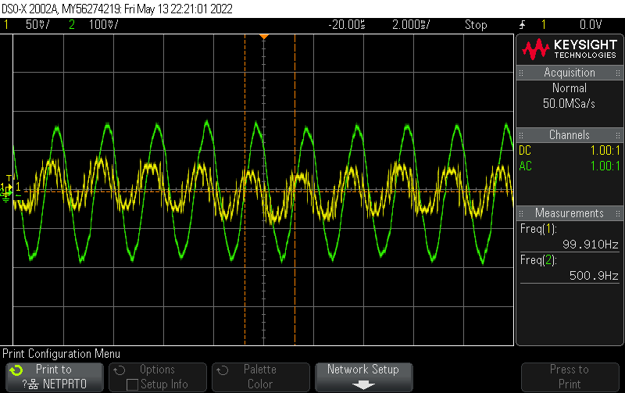
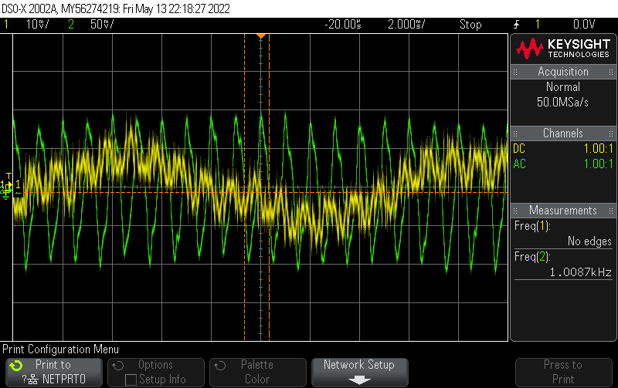
Resultater – Real life tests
Notes:
Lange

Slide 20
Diskussion/Konklusion
Nr. | Krav | Test | Resultat
R1 | Systemet skal sikre minimum 20dB dæmpning af baggrundsstøj målt fra brugerens øre. | Der måles ikke fra brugerens øre, men i stedet benyttes AlgoTester til at teste implementeringen i MATLAB, se afsnit 6.1 og 6.2 | OK
R2 | Systemet skal kunne dæmpe baggrundsstøj i frekvensområdet 100 Hz - 2000 Hz. | Der tages et signal med støj fra et passagerfly i dette spektrum, se afsnit 6.1.2. Der testes også med et chirp-signal, se afsnit 6.2 | OK
R3 | Systemet skal have en latenstid fra input til output på maksimalt 0.146 ms pr. sample. | Antallet af benyttede antal clockcycles er målt, se afsnit 5.4. Det tager 0.061ms at processerer en bloksize af 4 samples. | OK
R4 | Systemet skal have et dynamikområde på 96 dB (16-bit opløsning). | Der benyttes ADC’er og DAC’er med 16 bits opløsning, se afsnit 5.1 | OK
R5 | Systemet må maksimalt bruge 90% af BF533’s ydeevne | I afsnit 2.3 udregnes det hvor mange clockcycles der må benyttes for at overholde dette krav, og det testes og realiseres i afsnit 5.4 | OK
R6 | Systemet skal kunne adapteres til batteridrevne applikationer og må maksimalt trække 70 mW (20mA, 3.3V) i filtermode. | Grundet tidsbegrænsning på projektet er dette krav hverken implementeret eller testet | IKKE OK
R7 | Systemets softwareapplikation skal maksimalt fylde 80% instruktionshukommelse. | Dette er testet i 5.5.2 Code memory | OK
R8 | Systemets filtrer må maksimalt anvende 80% af ram-hukommelse. | Dette er testet i 5.5.1 Datamemory | OK
R9 | Systemets algoritme skal realiseres med fixed point aritmetik. | Dette er realiseret jf. afsnit 5.2 | OK
DR1 | Systemet skal sample med 48 kHz. | Der benyttes en samplingsfrekvens på 48kHz jf. afsnit 5.1 | OK
DR2 | Systemets algoritme må maksimalt bruge 45000 cycles pr. blocksize, hvor en blocksize er 4 samples. | Dette er testet i afsnit 5.4, hvor den endelige implementering ender med at benytte 32985 clock-cycles | OK
Hvad er lykkedes
Hvad kan forbedres/fremtidigt arbejde

